Slide 1
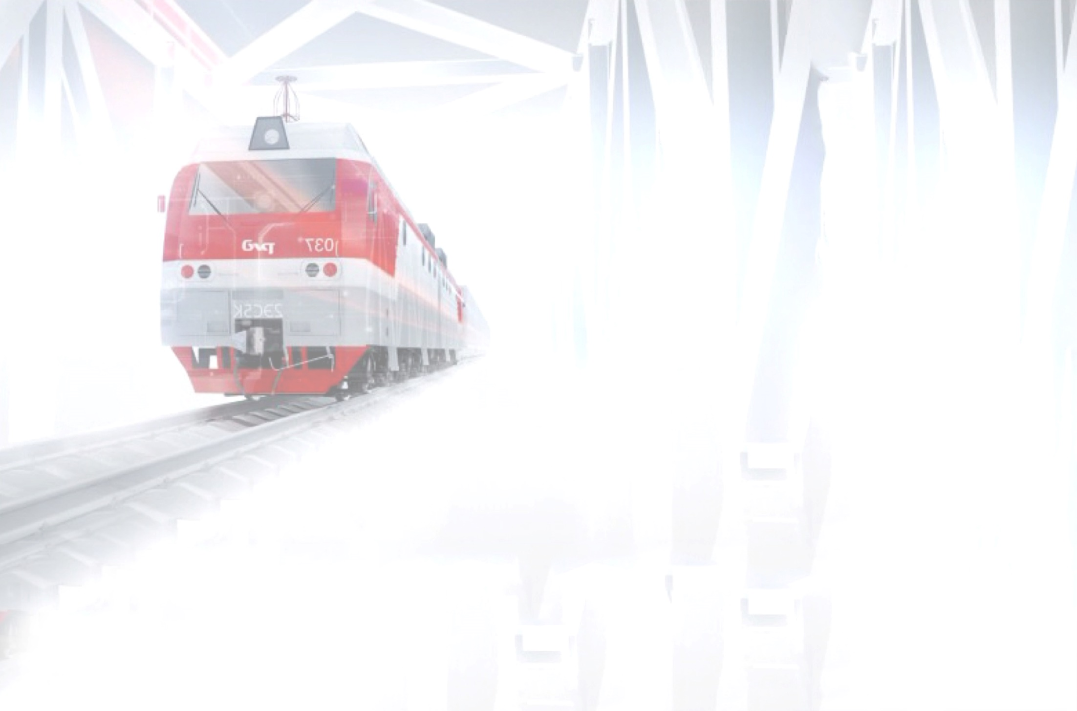
Ярмарка профессий
«Движенцы»
Проект разработан
родителями параллели 6 классов
2019 -2020 учебный год

Slide 2
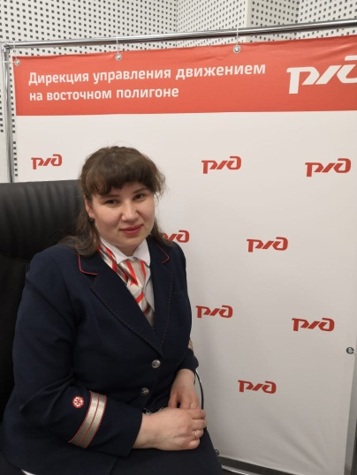
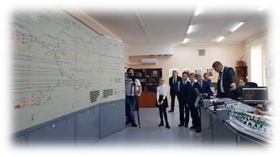
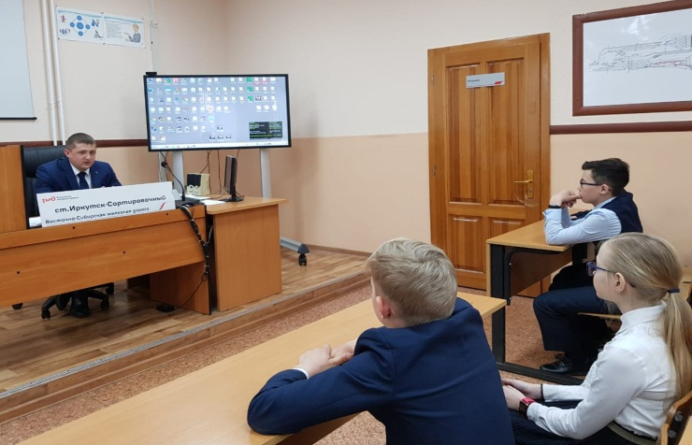
Дирекция управления движением
Часто всех сотрудников этой службы называют «Движенцами»,
так как одними из их главных функций являются организация движения поездов и управление перевозочным процессом.
Начальник отдела организации работы станций Кирьянова В. С.
Знакомство учеников Лицея с профессиями «Движенцев» на ст. Иркутск-сортировочный

Slide 3
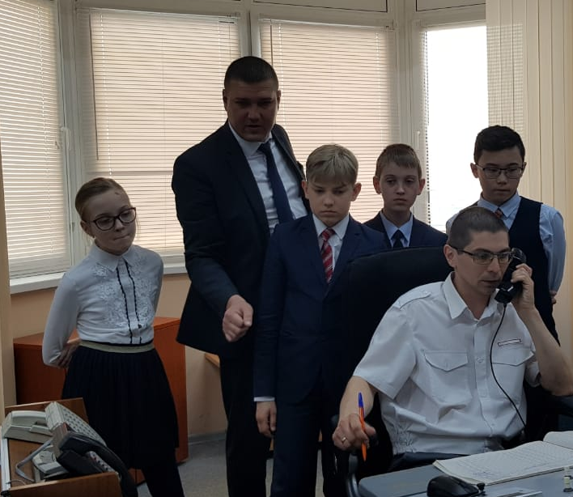
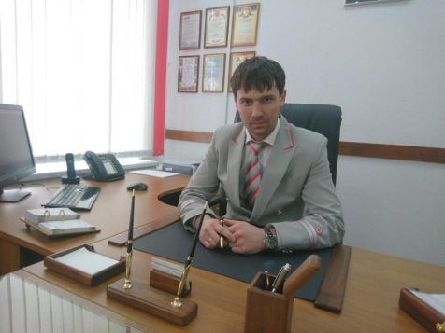
Начальник станции
На территории нашей страны большое количество ж/д станций, которые по сложности и объему пассажирских или грузовых операций делятся на несколько классов. Главная задача любого начальника – организация работы станции на высшем уровне. Степень ответственности и уровень задач зависит от размера станции. В должностные обязанности входит следующее:
организация работы станции и взаимодействия подразделений в соответствии с планом отделения железной дороги;
контроль над обеспечением безопасности перевозок, сохранности состава и грузов, с минимальными затратами;
анализ выполнения главных показателей работы станции, доклад руководству о результатах;
контроль над выполнением правил и техусловий погрузки грузоотправителями;
расследование случаев нарушений работы станции, правил, приказов и инструкций;
слежение за сохранностью и содержанием станционных сооружений и оборудования;
заключение договоров и выдача доверенностей; тверждение штатов и структуры станции, подбор персонала;
Начальник ст. Иркутск-сортировочный
Петухов С. В.
Начальник станции Кая Ветров А. С.

Slide 4
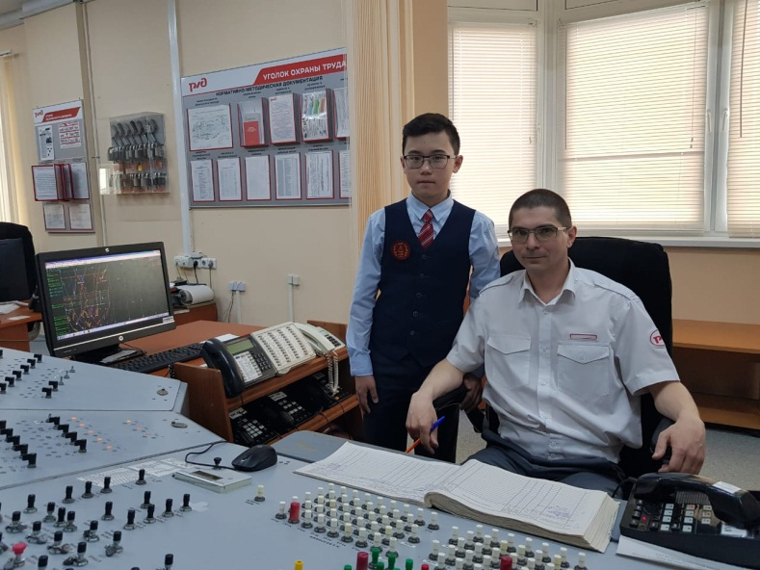
Дежурный по станции
На каждой железнодорожной станции движенцы являются ключевыми работниками и самым главным является дежурный по станции (сокращенно ДСП). В его обязанности входят:
прием и отправление поездов;
приготовление маршрута (перевод стрелок, включение сигналов) с помощью пульта управления (им оборудованы только крупные станции);
взаимодействие с ответственными работниками за коммерческий и технический осмотр вагонов;
контроль закрепления состава после отцепки локомотива;
руководство подчиненными работниками, участвующими в перевозочном процессе.
Также, ДСП беспрерывно ведет различную документацию, вносит в рабочие журналы всю информацию, связанную с движением поездов.
Тимур Таловиков знакомится с профессией папы Таловикова А. А., дежурного по станции

Slide 5
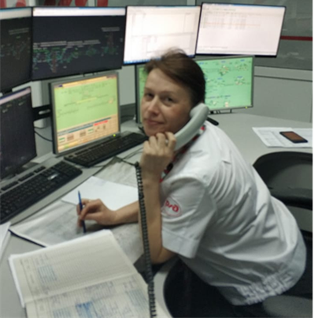
Поездной диспетчер
Работу дежурного по станции контролирует поездной диспетчер (сокращенно ДНЦ), рабочее место которого находится в другом здании. Дежурного и диспетчера соединяет специальная внутренняя телефонная связь. С машинистами поездов ДНЦ использует радиосвязь. Поездной диспетчер руководит движением поездов на своем участке (который может объединять десятки станций):
он отвечает за график движения поездов;
контролирует следование поездов по перегонам;
своевременное их отправление со станций;
работу станций по своевременной погрузке и выгрузке вагонов;
в случае закрытия путей или перегонов информирует дежурных по станциям на своем участке.
Также поездной диспетчер занимается организацией аварийно-восстановительных работ, принимает меры по устранению неисправностей технических устройств. Рабочее место ДНЦ оборудовано диспетчерским пультом или компьютером с установленной на нем программой диспетчеризации. Поездной диспетчер, также как и дежурный по станции, может управлять стрелками и сигналами на своем участке. Только для этого станция должна быть оборудована диспетчерской централизацией.
Поездной диспетчер
Приходько Ю. В. .

Slide 6
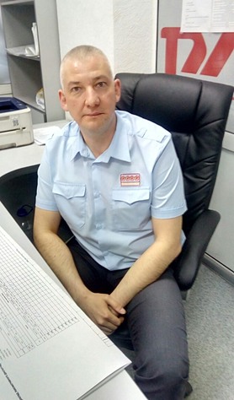
Маневровый диспетчер
Маневровый диспетчер (другое название – станционный) в отличие от поездного диспетчера находится на станции и отвечает за организацию движения поездов только на своей станции.
Кроме того, в обязанности маневрового диспетчера входит следующее:
планирование и организация маневровой работы на станции;
обеспечение своевременной подачи местных вагонов под погрузку/выгрузку в адрес организаций (Клиентов станции) примыкающих своими подъездными ж/д путями к станционным путям;
подготовка ж/д составов к отправлению.
Также ДСЦ руководит станционными работниками (машинисты маневровых локомотивов, составители поездов, регулировщики скорости) которые участвуют в маневровом процессе.
Локомотивный
диспетчер Камышан Д. А.

